Slide 1
Razlaganje svjetlosti na boje
SVJETLOST

Slide 2


4
Razmislite!
Što možemo katkad vidjeti na nebu kada pada kiša i
istodobno sja sunce?

Slide 3
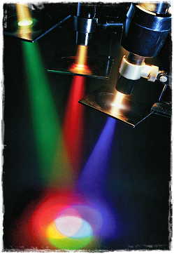
4
Monokromatska ili jednobojna svjetlost je
svijetlost koja ima samo jednu boju.
Bijela svjetlost je mješavina svjetlosti
svih boja.

Slide 4
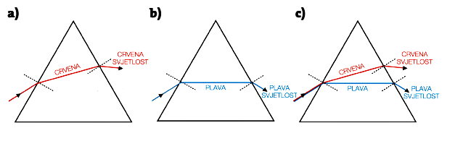
4
Razlaganje svjetlosti na prizmi
Optička prizma je prozirno tijelo u obliku geometrijske prizme.
Skretanje svjetlosne zrake ovisi o boji svjetlosti.

Slide 5

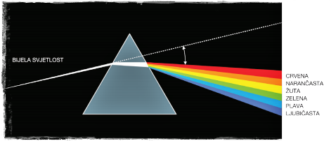
4
Spektar bijele svjetlosti
Disperzija ili razlaganje svjetlosti je razlaganje bijele svjetlosti na boje.
Virtualno
istraži
.

Slide 6
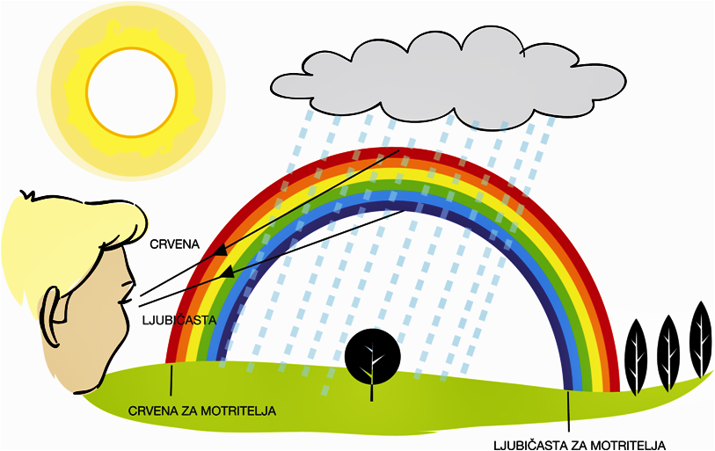
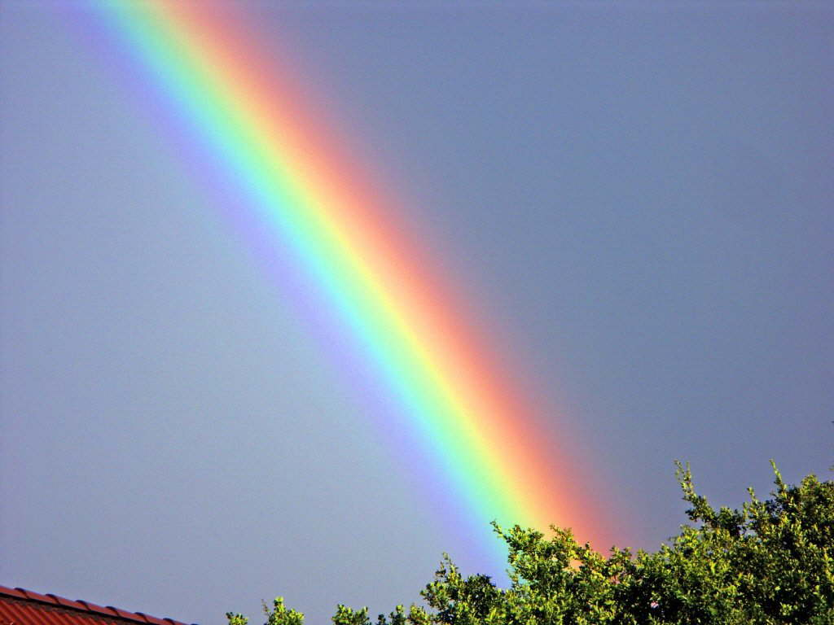
4
Kako nastaje duga
Duga na nebu
Male kapljice kiše lome sunčevu svjetlost i stvaraju spektar boja.

Slide 7
4
Jeste li razumjeli?
Što je monokromatska svjetlost?
Kako se razlažu crvena i plava svjetlost na prizmi?
Što je disperzija svjetlosti?
Kako nastaje duga?

Slide 8

Klikom na sličicu pristupi kvizu kojim ćeš provjeriti znanje.
4
Kviz A

